Slide 1
Gambaran Umum Simulasi I Dewa Made Bayu Atmaja Darmawan PS. Teknik Informatika

Slide 2
TUJUAN
Bab ini memberikan penjabaran tentang dasar – dasar melakukan simulasi, sebelum dijelaskan secara rinci pada bab – bab selanjutnya

Slide 3
SEKILAS TENTANG KUNCI PROSES PEMODELAN
BANYAK DIAGRAM
PADA DASARNYA MIRIP
MEMILIKI CARA TERSENDIRI

Slide 4
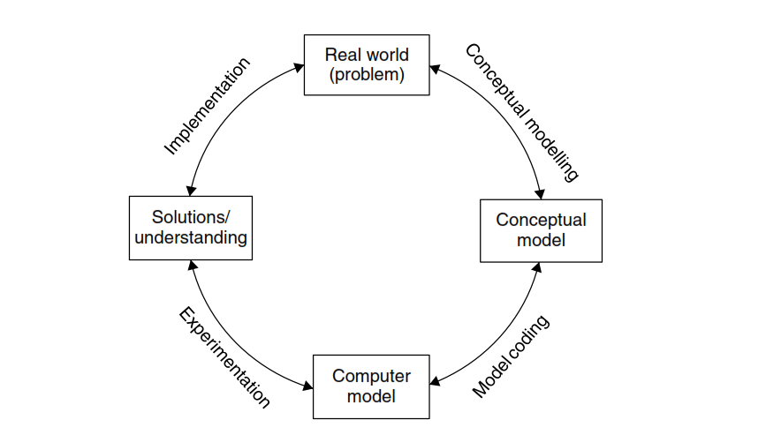
LANJUTAN…

Slide 5
KONSEPTUAL MODEL
Pemahaman
Mengembangkan pemahamnan terhadap situasi permasalahan
Menentukan
Menentukan objek – objek yang akan digunakan dalam pemodelan
Mendesain
Mendesain konseptual model berupa input, proses, ouput dan model konten
Mengumpulkan dan Analisa
Mengumpulkan dan menganalisa data yang dibutuhkan untuk mengembangkan model

Slide 6
Dalam Proses Perancangan Model Konseptual : Mencari Pendekatan alternative lain yang cocok

Slide 7
PENTINGNYA PENGUMPULAN DAN ANALISIS DATA DALAM KONSEPTUAL MODEL
Pemahaman situasi permasalahan
Konseptual Model
Pengembangan model komputer

Slide 8
Model Coding
Konversi Konseptual Model ke Model Komputer

Slide 9
PERTANYAAN
Apakah model coding selalu menggunakan computer programing ?

Slide 10
EKSPERIMEN
Mendapatkan pemahaman tentang permasalahan
Proses analisis “What-If”

Slide 11
Simulasi tidak selalu dibangun dengan tujuan mendapat solusi yang konkrit.
Banyak kejadian justru mendapatkan pembelajaran baru terhadap permasalahan.

Slide 12
Isu Utama Dalam Melakukan Eksperimen Simulasi
Mendapatkan hasil yang cukup akurat
Pencarian menyeluruh terhadap potensi solusi yang ada
Menguji kematangan solusi

Slide 13
IMPLEMENTASI
Mengimplementasikan temuan dari dunia nyata
Mengimplementasikan model
Implementasi digunakan sebagai pembelajaran

Slide 14
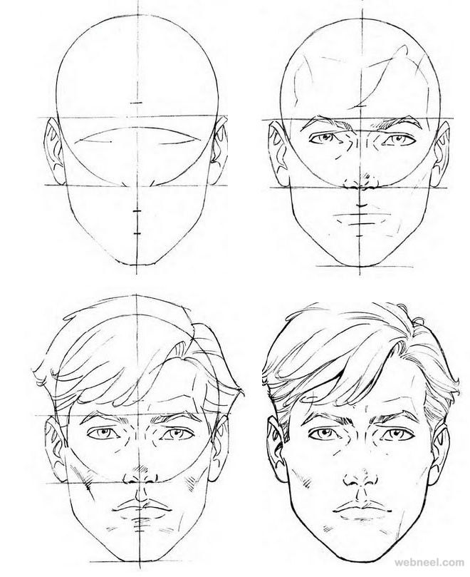
Pemodelan Simulasi Tidak Linier

Slide 15
Something is missing!!

Slide 16
testing
Proses yang terus dilakukan berulang sepanjang pengembangan sebuah simulasi pemodelan

Slide 17
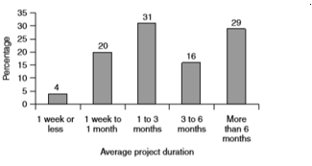
SKALA WAKTU SIMULASI PROYEK

Slide 18
SKALA WAKTU SIMULASI PROYEK
Ditentukan oleh waktu yang tersedia
Proporsi waktu ditentukan oleh jenis simulasi/penelitian

Slide 19
TIM PROYEK SIMULASI
Pengembangan simulasi merupakan usaha yang dilakukan oleh banyak orang dan bergantung pada kerja sama. Ormerod(2001)

Slide 20
TIM PROYEK SIMULASI
The Doers
Orang yang ikut campur tangan dalam proses pengembangan proyek.
Project Manager
Modeller
The Done For
Orang yang menginginkan hasil dari pengembangan proyek.
Clients
The Done With
Orang-orang yang terlibat secara langsung pada pengembangan proyek.
Anggota tim proyek
The Done to
Orang-orang yang memiliki data untuk pengembangan proyek.
The Done Without
Orang-orang yang tidak terlibat dalam proyek, namun terkena dampak dari hasil proyek tersebut.
Managemen
Staf

Slide 21
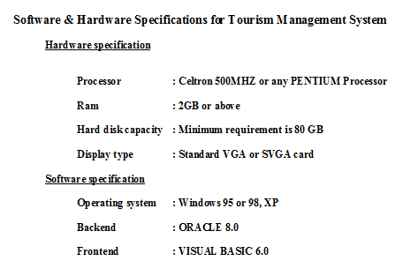
Hardware and Software Requirements

Slide 22
Untuk melakukan simulasi yang besar, maka diperlukan juga daya komputasi yang kuat.

Slide 23
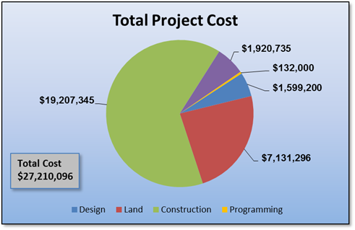
Project Cost

Slide 24
Project Cost
Simulasi tidaklah murah dikarenakan perangkat lunak yang digunakan sungguh memakan banyak biaya.

Slide 25
Project Selection
Jika suatu pilihan memang ada, maka berbagai faktor perlu dipertimbangkan. Terlepas dari kebutuhan yang sudah jelas untuk menjadikan pekerjaan menjadi layak, potensi keuntungan terhadap biaya juga harus dipertimbangkan untuk pilihan yang berbeda.

